Slide 1

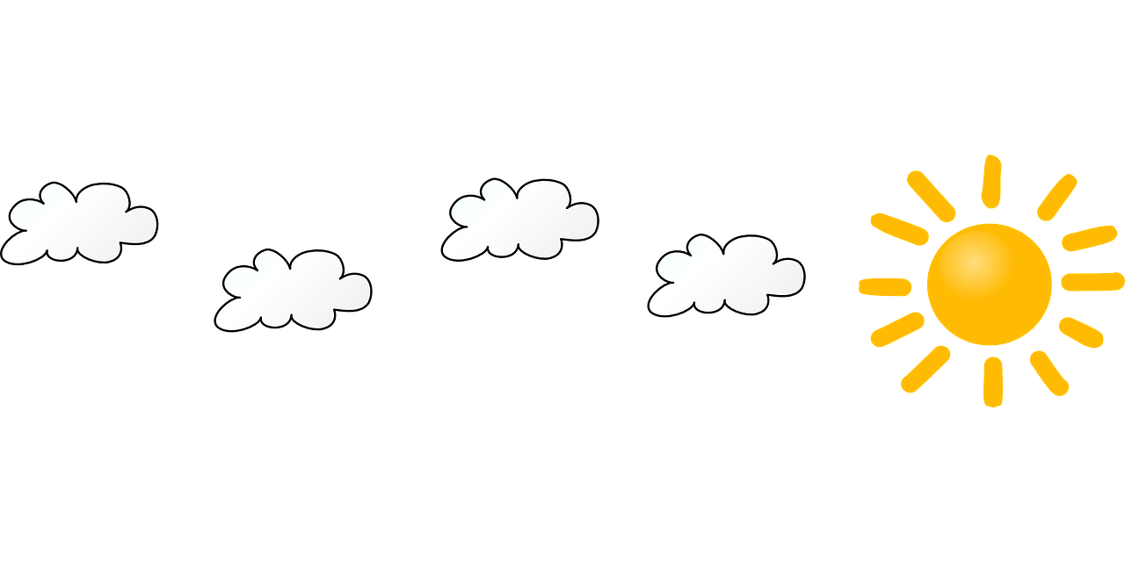









Wer gibt Feedback?
(Name)
AB 9.1: Feedback - Bildergeschichte
Wer bekommt Feedback?
(Name)
1
Fülle den Feedbackbogen für die Bildergeschichte eines anderen Kindes aus. Kreuze in jeder Zeile entweder die Sonne, die verdeckte Sonne oder die Wolke an.
Das Ziel ist, eine lebendige Geschichte zu erzählen.
Deine Geschichte hat eine passende Überschrift.
Am Anfang beschreibst du, wann und wo deine Geschichte spielt.
Du schreibst, wer in der Geschichte vorkommt. Du gibst den Personen Namen.
Du beschreibst, was in den einzelnen Bildern passiert und achtest auf die richtige Reihenfolge.
Du schreibst, was die Personen sagen und denken. Dabei benutzt du die wörtliche Rede.
Du beschreibst den Höhepunkt.
Deine Geschichte hat einen Abschluss.
Du schreibst im Präteritum (z. B. er rief, sie dachte).
Du nutzt unterschiedliche Satzanfänge.
167

